Slide 1
Information zu Schwerpunkten im Fach Sport
Geschwister-Scholl-Gymnasium Velbert
Die gymnasiale Oberstufe im neunjährigen Bildungsgang

Slide 2

Schwerpunkt Basketball – Leichtathletik
Erweiterung der basketballspezifischen Grundfertigkeiten (Dribblingvariationen, Passspiel, Korbabschluss)
Anwendung technischer Inhalte in spielnahen und wettkampforientierten Spielformen
Einführung und Umsetzung einfacher taktischer Strukturen im Angriffs- und Verteidigungsspiel
Schulung von Schnelligkeit, Koordination und Antizipationsfähigkeit
Förderung von Teamverhalten, Kommunikation und Fair Play
Reflexion der individuellen und mannschaftlichen Spielleistung
Unterrichtsinhalte Basketball

Slide 3
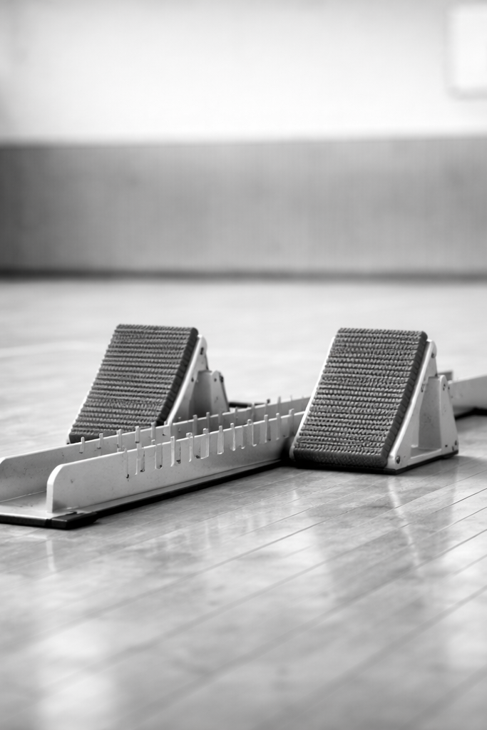
Schwerpunkt Basketball – Leichtathletik
Entwicklung grundlegender leichtathletischer Bewegungsformen (Laufen, Springen, Werfen)
Verbesserung der Schnelligkeits- und Ausdauerleistung in unterschiedlichen Laufdisziplinen
Schulung von Sprung- und Wurftechniken unter leistungs- und gesundheitsorientierten Aspekten
Auseinandersetzung mit technischen Bewegungsmerkmalen und deren Optimierung
Durchführung und Auswertung leistungsdiagnostischer Aufgaben
Reflexion der eigenen Leistungsentwicklung in ausgewählten Disziplinen
Unterrichtsinhalte Leichtathletik

Slide 4
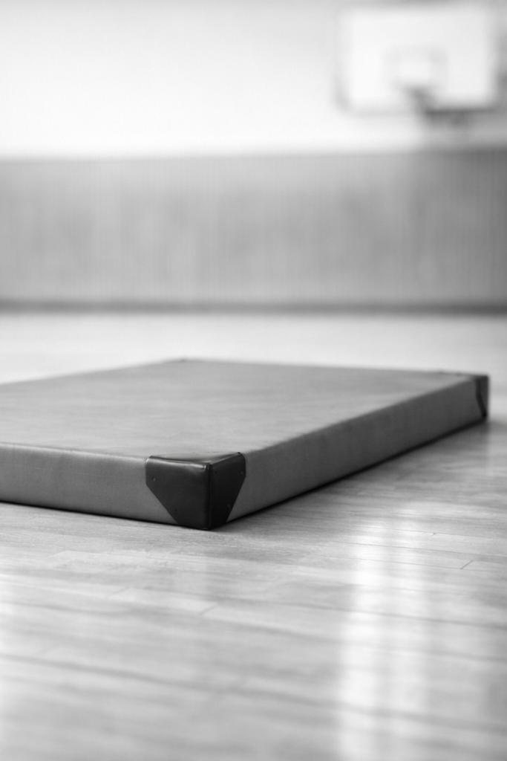
Schwerpunkt Turnen – Badminton
Normgebundenes Turnen an gängigen Wettkampfgeräten und Gerätebahnen
Normungebundenes Turnen an gängigen Wettkampfgeräten und Gerätekombinationen
Turnerische und akrobatische Partner-­ und Gruppengestaltungen
Unterrichtsinhalte Turnen

Slide 5
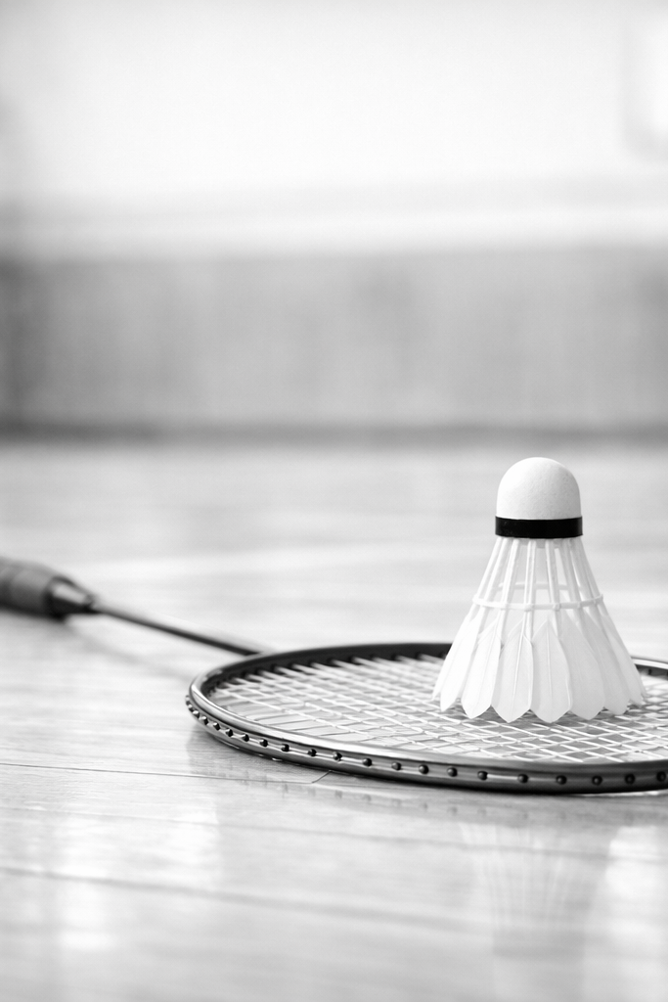
Schwerpunkt Turnen – Badminton
Anwendung grundlegender Entscheidungs-­ und Handlungsmuster einschließlich der hierzu erforderlichen technischen und koordinativen Fertigkeiten Im Einzel- oder Doppelspiel
Reflektierte Anwendung von taktisch-kognitiven Fähigkeiten Im Einzel- oder Doppelspiel
grundlegende Spielsituationen mithilfe von taktisch angemessenem Wettkampfverhalten bewältigen
Unterrichtsinhalte Badminton

Slide 6

Schwerpunkt Volleyball – Fitness
Vertiefung volleyballspezifischer Grundtechniken und Spielformen
Anwendung technischer und taktischer Fähigkeiten im spielnahen Kontext
Förderung von Koordination, Reaktionsfähigkeit und Teamarbeit
Analyse und Reflexion individueller sowie mannschaftlicher Spielleistungen
Regelkenntnisse und faires sportliches Handeln
Übernahme von Verantwortung im Spielbetrieb (Organisation, Mitgestaltung)
Unterrichtsinhalte Volleyball

Slide 7
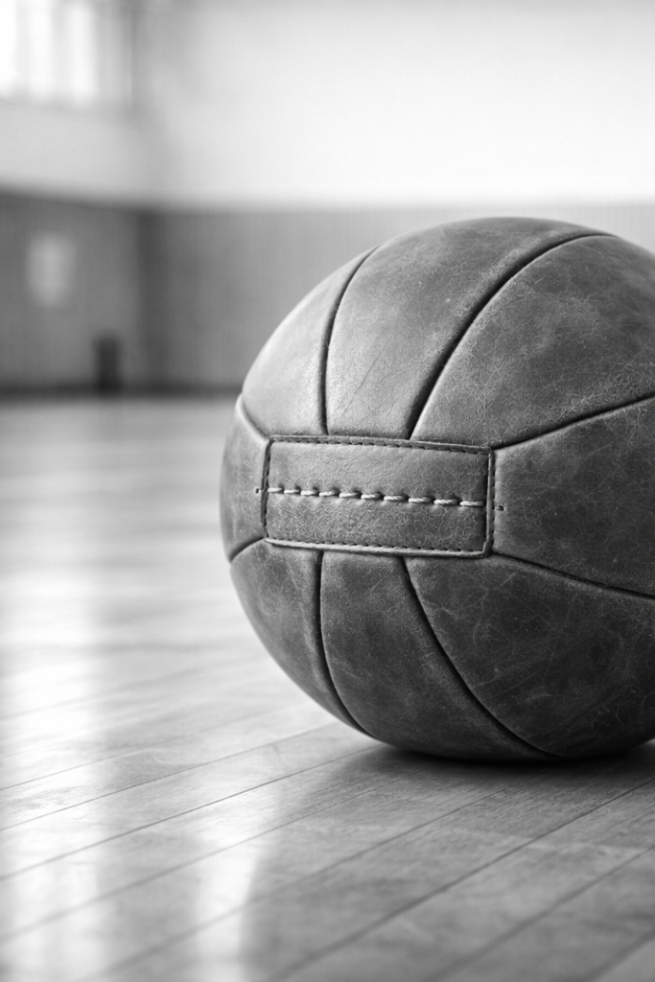
Schwerpunkt Volleyball – Fitness
Entwicklung der konditionellen Fähigkeiten (Ausdauer, Kraft, Schnelligkeit, Beweglichkeit)
Durchführung funktioneller Kräftigungs- und Stabilisationsübungen
Gesundheitsorientiertes Aufwärmen und Cool-down
Schulung eines bewussten und nachhaltigen Trainingsverhaltens
Selbstständige Planung von Fitnesssequenzen
Reflexion des persönlichen Fitnessniveaus
Unterrichtsinhalte Fitness

Slide 8
Alle Schwerpunkte Anforderungen
Aktive Teilnahme am Unterricht (in praktischen und theoretischen Teilen)
Erarbeitung von Ersatzarbeitsaufträgen (schriftlich, mündlich, methodisch)
bei längerem Ausfall (z.B. bei Krankheit, Verletzung)
Eigenständige Planung, Anleitung und Durchführung von
Unterrichtssequenzen
Strukturierung von Sportstunden (Aufwärmen – Hauptteil – Abschluss)
Verantwortungsbewusster Umgang mit Sicherheits- und
Gesundheitsaspekten
Evaluation und Feedback zur Verbesserung der eigenen
Anleitungskompetenz

Slide 9
Weitere Infos und Ansprechpartner:innen
Schulinternes Curriculum für das Fach Sport:
Bei weiteren Fragen steht euch die Fachschaft Sport gerne zur Verfügung!

